Slide 1

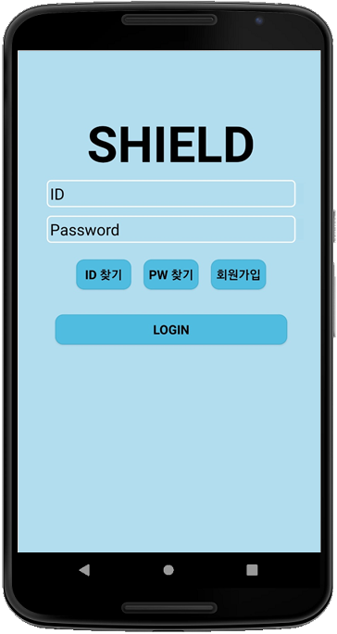
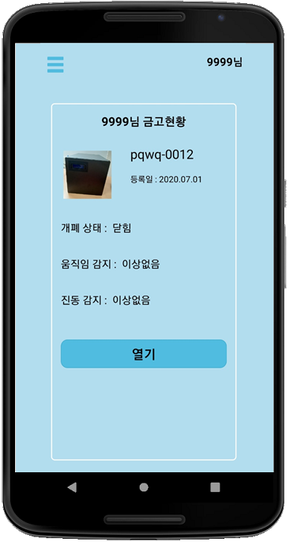
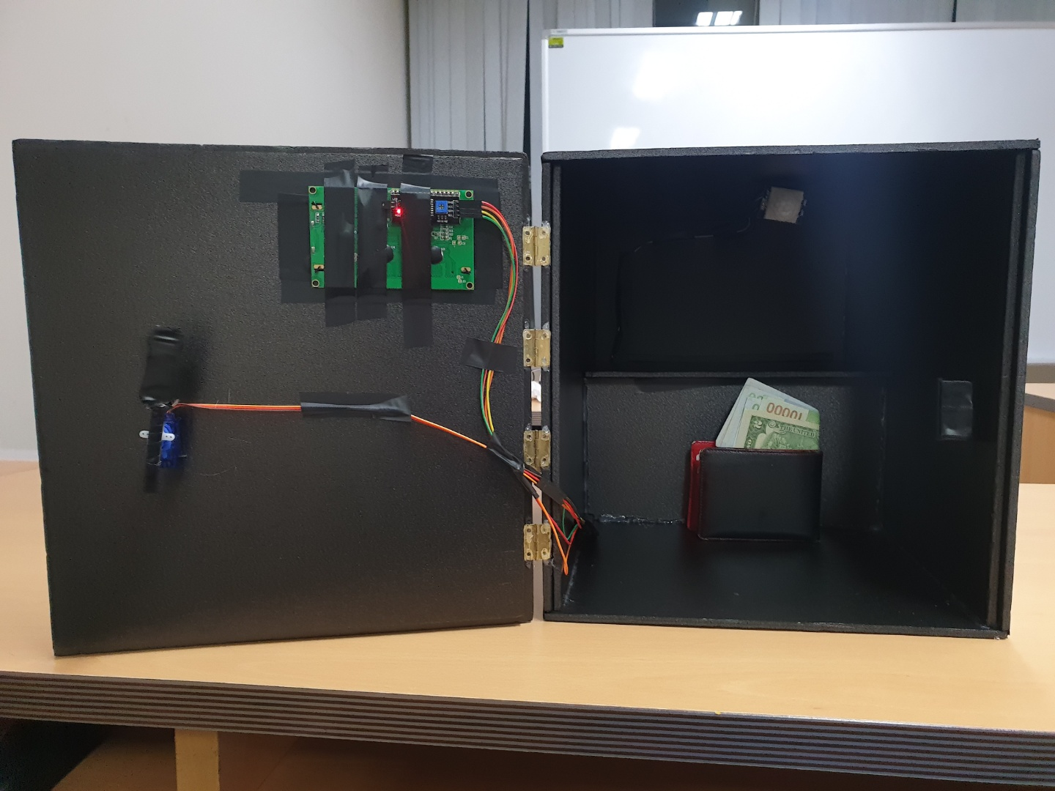
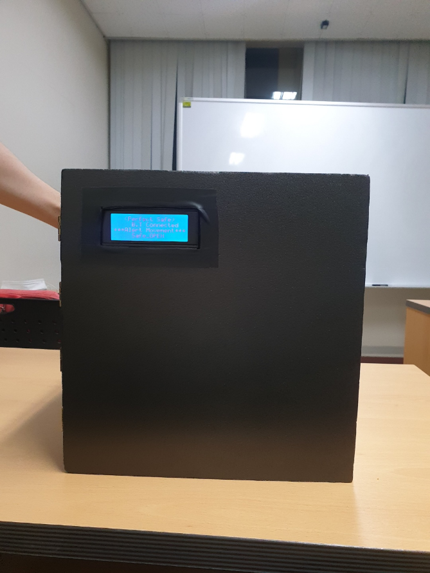
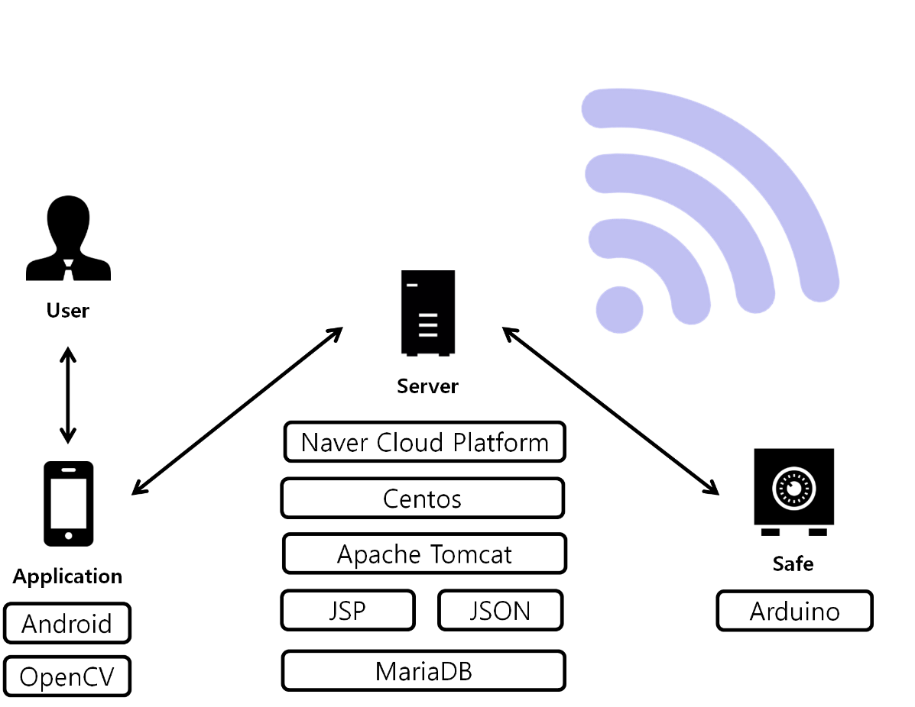
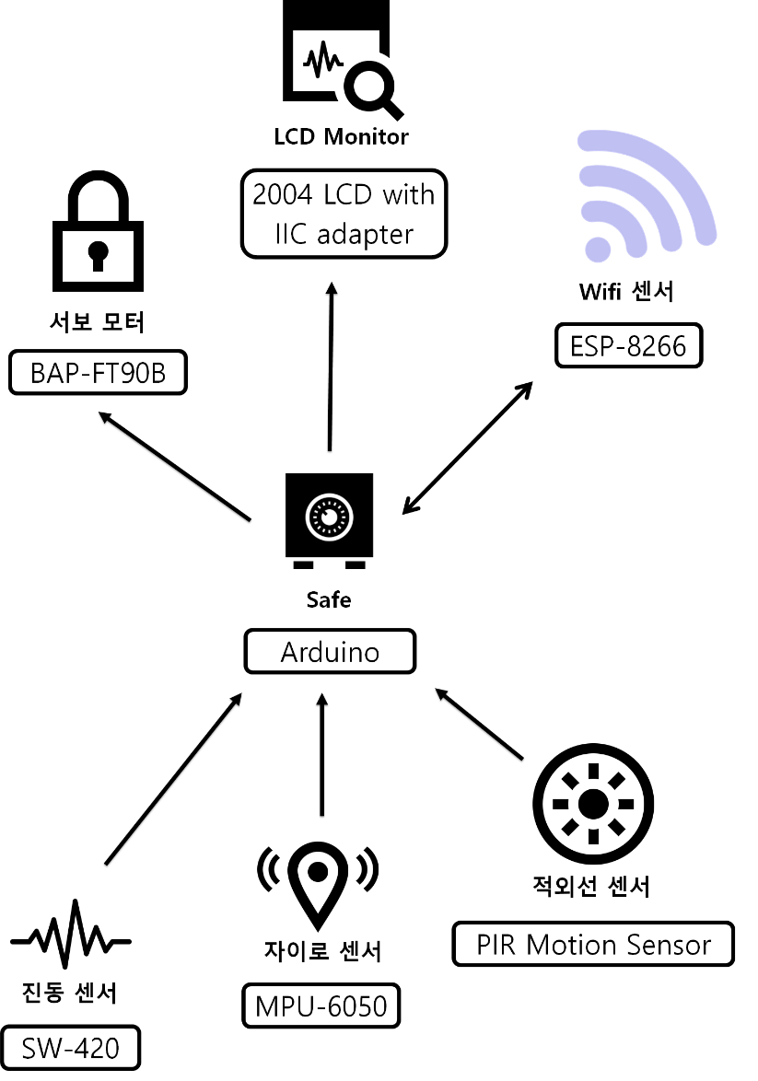
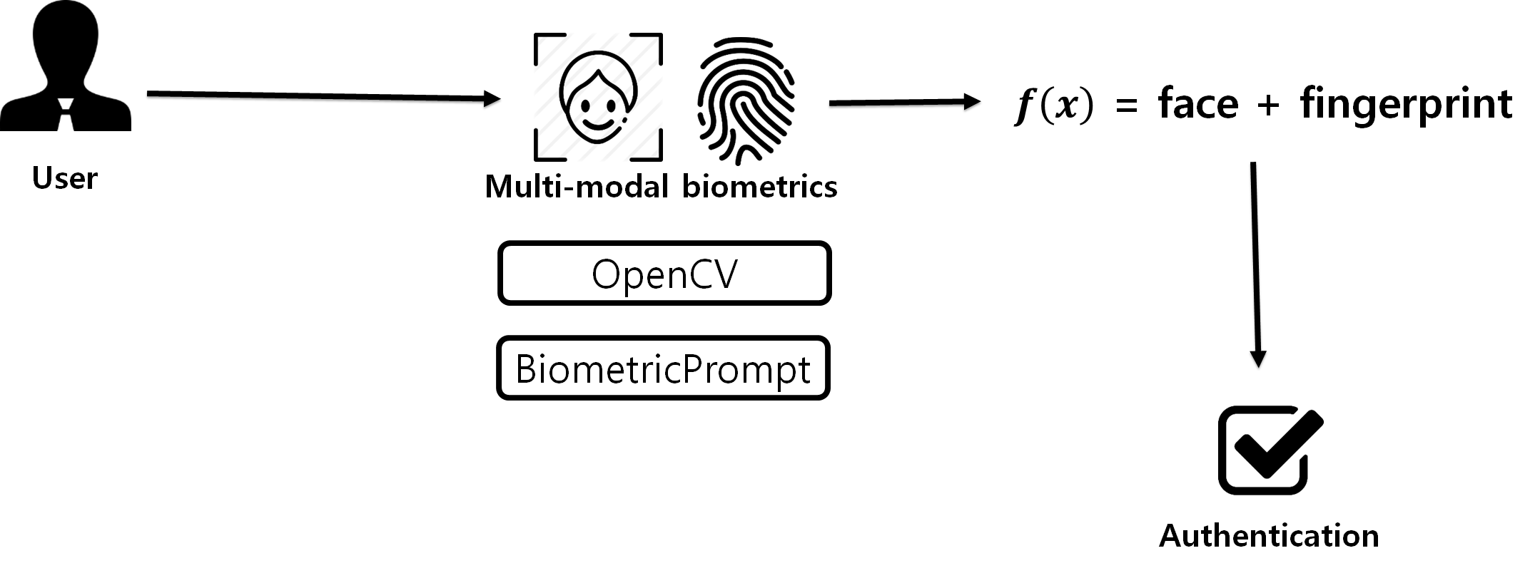
다중생체인식을 활용한 금고
컴퓨터 공학부
지도교수 : 정 의훈 교수님, 최 종필 교수님
임현성, 김경석, 김현정
개발배경
기존 단일 생체 인식의 인식률 한계
단일 인식을 통한 인식률 향상의 비효율성
보안성 강화를 위한 멀티 모달 인식 기술 필요
개발목표 및 내용
두 생체 인식을 통한 멀티 모달 알고리즘 설계
센서를 통한 금고의 이상 변화 감지 시스템 개발
금고를 통합 관리할 수 있는 App 개발
로그인 화면
단일 금고 상태
개발결과
금고 외형
기대효과 및 시장성
• 멀티 모달을 통한 금고의 보안성 강화
• 금고의 해제 장치 제거 및 App 제어를 통한
방도성 강화
시스템 구성도
금고 구성도
다중생체인식으로 보안성을
강화한 금고 시스템
멀티 모달 생체 인식 흐름도

